Slide 1
La perception de la douleur dans la schizophrénie: much ado about nothing ?
Stéphane Potvin, PhD
Chaire Eli Lilly de recherche en schizophrénie
Chercheur agrégé sous octroi
Centre de recherche;
Institut Universitaire en Santé Mentale de Montréal
Département de psychiatrie
Université de Montréal

Slide 2
Conflits d’intérêt potentiels
Otsuka Pharmaceuticals (2017-2018)
INSYS Pharmaceuticals (2017-2019)

Slide 3
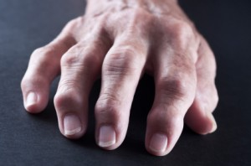
La douleur clinique dans la schizophrénie
Diminuation de l’espérance de vie de 20 ans environ
Tabagisme, suicide et troubles métaboliques
Plus de problèmes de santé physique
Ostéoporose (fractures), VIH, hépatite C, diabète de type 2, dysfonctions sexuelles, cancer du sein, problèmes dentaires, etc.
Prévalence et/ou intensité = plus faibles que dans la population générale (Engels, 2014; Stubbs, 2015)
Opération, appendicite, infarctus du myocarde, arthrite rhumatoïde, etc.
Prévalence et intensité comparable à ce que l’on observe dans la population générale
Céphalées & douleurs musculaires
Conséquences: Faible tendance à consulter & retards diagnostiques
Auto-mutilation

Slide 4
Des raisons
psychologiques / biologiques ?
Les symptômes positifs ? (Large, 2008)
Délires religieux et auto-mutilation
Symptômes négatifs ?
Émoussement de l’affect
Déficits cognitifs ?
Effet de distraction
Toxicomanie ?
Cannabis, alcool, stimulants
Altérations dopaminergiques et/ou glutamatergiques ?

Slide 5
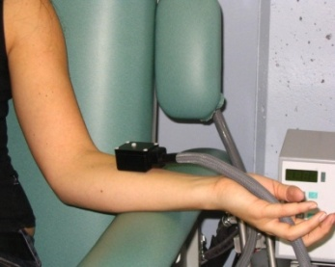
lA douleur évaluée en contexte expérimental
Synthèse de la littérature (Stubbs, 2015; Pain)
17 études / 387 personnes avec la schizophrénie
Stimuli thermiques (n=10) > électriques (n=6)
> mécaniques (n=2)
Seuils de douleur (n=10) et de tolérance (n=7)
Seuil de sensibilité (n=5)
Intensité de la douleur (stimulations toniques) (n=8)
Antipsychotiques (n=11) & drug-free (n=8)
Ajout de 5 études publiées depuis
Bouazziz, 2017
Jackson, 2017; Thèse non-publiée
Kowalczyk, 2015
Minichino, 2016
(Lévesque, 2012)

Slide 6
les résultats
Calculs méta-analytiques habituels
Convention: d= 0.8 (effet large)
d= 0.5 (effet modéré)
d= 0.2 (effet faible)
Variable | Nombre d'études | Taille de l'effet
Effet composé (toutes mesures confondues) | 17 | 0.55
Drug-free | 8 | 0.6
Seuils de douleur | 10 | 0.7
Tolérance | 7 | 0.55
Intensité de la douleur | 8 | 0.55
Seuils de sensation | 5 | 1.2

Slide 7
pas si vite...
En incluant les 5 nouvelles études, on obtient des tailles de l’effet plutôt a 0.4 environ
Le délicat problème de l’ “hétérogénéité”
Sur 22 études, 5 études montrent, en fait, des signes... d’hyper-algésie dans la schizophrénie
Stimuli électriques: Lévesque, 2012
Stimuli mécaniques: Girard, 2001
Stimuli thermiques: Bouazziz, 2017; Goldman, 2007
Stimuli multiples: Jackson, 2017

Slide 8
sous-analyses
Analyses de méta-régression (Stubbs)
PAS d’effet de l’âge, du ratio homme-femme et de la durée de la maladie...
MAIS un effet robuste de la sévérité des symptômes sur les seuils de la douleur
Quels symptômes ???
Sous-analyses sur la modalité psychophysique (nous)
Hypo-algésie dans le cas des stimuli thermiques
et électriques
Stimuli mécaniques: 3 études seulement
Interne vs externe (nous; méta-analyse mise a jour; 22 études)
Patients a l’interne (11 études): d=0.5
Externe / mixte (9 études): d=0

Slide 9
Les mécanismes endogènes de modulation de la douleur
Mécanismes de sensibilisation
Récepteur NMDA du glutamate au niveau de la moelle épinière
Mécanismes d’inhibition
Opioïdes endogènes, sérotonine & norépinéphrine (tronc cérébral)
Une procédure simple et robuste
Thermode de Peltier (To = 46.5ºC) / COVAS
Immersion dans un bassin d’eau froide (Tº = 7 à 12ºC)
Thermode
Altérations significatives de ces mécanismes, notamment dans les douleurs chroniques fonctionnelles (Marchand)

Slide 10
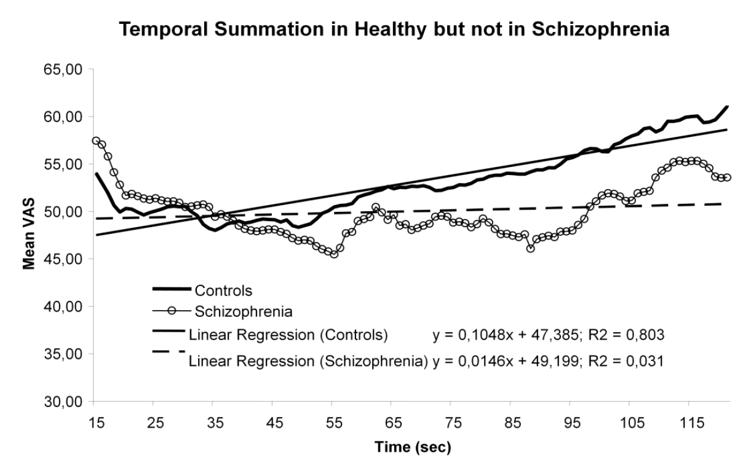
Absence de sensibilisation ?
23 schizophrènes & 29 controls
Exclusion
Pas d’antidépresseurs
Pas de douleur chronique, pas d’analgésiques
Sujets sains
SCZ

Slide 11
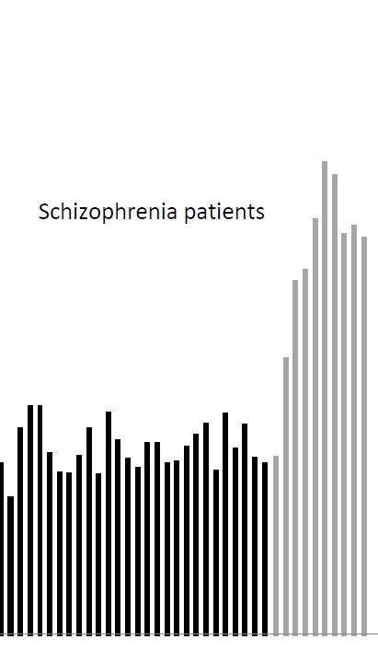
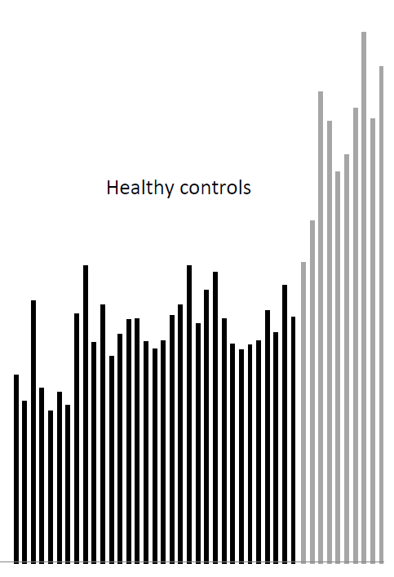
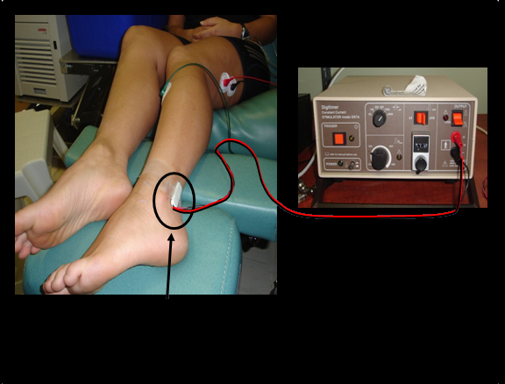
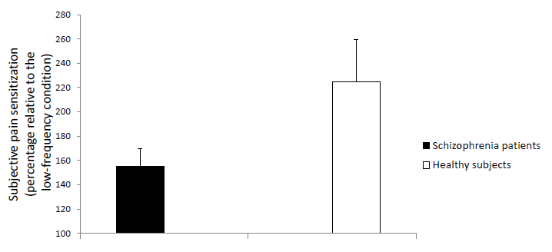
Quand l’esprit ignore les appels grandissants de la moelle…
7 sec
1 sec
12 SCZ
& 11 sujets
sains
Exclusion:
les mêmes
Sujets sains
SCZ
Électrode de recueil
Sujets sains
SCZ
Stimulateur électrique
Électrode de stimulation électrique du nerf sural

Slide 12
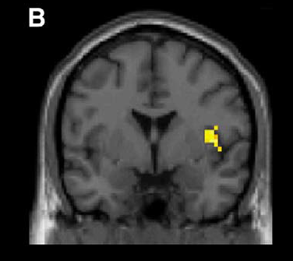
Neuroimagerie de la douleur dans la scz
Fuente-Sandoval, 2010
12 SCZ drug-free vs 13 sujets sains
Paradigme de ”tolérance” à la douleur
Thermode 2 cm² ; main gauche; 30 sec
Températures tolérées: SCZ (44.5ºC) > sujets sains (43.3ºC)
Douleur ressentie équivalente (SCZ: 5.5/10 vs S. sains: 6)
(intensité & caractère désagréable)
Résultats d’IRMf
Activations réduites: Insula (D), cortex cingulaire postérieur (G) & mésencéphale (G)
Activations augmentées: Cortex somato-sensoriel primaire (D)

Slide 13
Des questions en suspend
Les résultats sont-ils influencés par les
problèmes d’insight ?
Maladie, symptômes neurologiques induits
par les antipsychotiques & cognition
Les résultats sont-ils influencés par les déficits
cognitifs de la SCZ ? (Potvin, 2008)
UNE étude sur la composante émotionnelle
de la douleur….
PAS d’études sur la composante cognitive
de la douleur… (attentes, distraction, dramatisation)
PAS d’études sur l’expression de la douleur…
pain intensity (0-100)
Tº fixe
Temps (120 sec)

Slide 14
Des questions en suspend (Suite)
Quels sont les effets des symptômes extrapyramidaux induits par les antipsychotiques ? (nous, pas d’effet)
L’anxiété est rarement mesurée…
Un problème de sélection ?
Critères d’exclusions habituels: Toxicomanie active, douleur chronique & trouble neurologique
Quelle est l’influence des comportements d’auto-agressifs…
Quels sont les impacts fonctionnels de l’hypo-algésie mesurée en contexte expérimental ?
UNE seule étude en IRMf…

Slide 15
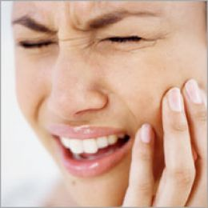
Un morcellement de l’expérience de la douleur ?
Sujets sains → corrélations positives entre:
Seuil de douleur subjective, seuil du réflexe
Douleur subjective et amplitude du réflexe (7 sec)
Douleur subjective et amplitude du réflexe (1 sec)
Dans la schizophrénie ? Pas de corrélation…
Observations qualitatives
Découplage entre la douleur subjective et l’expression faciale dans la schizophrénie
ma douleur
est atroce…
j’ai pas mal

Slide 16
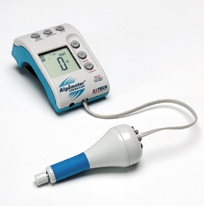
Les individus a risque de psychose
Intérêt majeur en psychiatrie en ce moment (Dr Fusar-Poli; King’s College a Londres)
Les déficits neuro-cognitifs et socio-cognitifs de la SCZ sont présents de façon atténue chez les apparentés de premier degré
Idem pour les anomalies neuro-anatomiques & neuro-fonctionnelles
Étude de Hooley et al., 2001
53 étudiant(e)s universitaires avec (32) et sans (21) histoire familiale de schizophrénie
Stimulation mécanique
Algomètre à pression (doigts de la main G)
Seuils de douleur / tolérance
Résultats
Apparentés avec histoire familiale → ↓ douleur (seuils plus élevés)
Relation avec la schizotypie (pensées magiques & illusions perceptuelles)

Slide 17
Récapitulation & remerciements
Schizophrénie
Schizophrénie ≠ syndrome d’insensibilité congénitale à la douleur
Hypo-algésie, en phase aigue
Les facteurs psychologiques sont a investiguer; les relations avec la clinique, a clarifier
Projet financé par le CSRNG
The endogenous cannabinoid system is involved in pain-reward opponent processes
Remerciements
Fonds de Recherche en Santé du Québec & Institut Servier
UdS: Philippe Goffaux, Serge Marchand, Sylvain Grignon
IUSMM: Olivier Lipp, Pierre Lalonde, Emmanuel Stip

Slide 18
RIII-méthodologie
Painful sensations were evoked through trans-cutaneous electrical stimulations of the sural nerve (across the retro-malleolar path of the left leg). Stimulations consisted of a volley of five electrical pulses (square waves, each 1 ms long) administered at a rate of 240 Hz using a constant current stimulator. A stimulation volley lasted 21 ms. Stimulations produced a NFR response that was measured via an electromyographic (EMG) recording of the biceps femoris (i.e. knee-flexor muscle). Reflex threshold was determined using an iterative staircase method. EMG activity was considered reflexive when its amplitude exceeded baseline activity levels by at least 1.5 standard deviations. Withdrawal reflex activity was quantified by calculating the integral of the rectified EMG signal between 90 and 180 ms.
Seuils de douleur: SS= 14mA; SCZ= 10mA
Seuils du réflexe: SS= 18mA; SCZ= 13.5mA

Slide 19
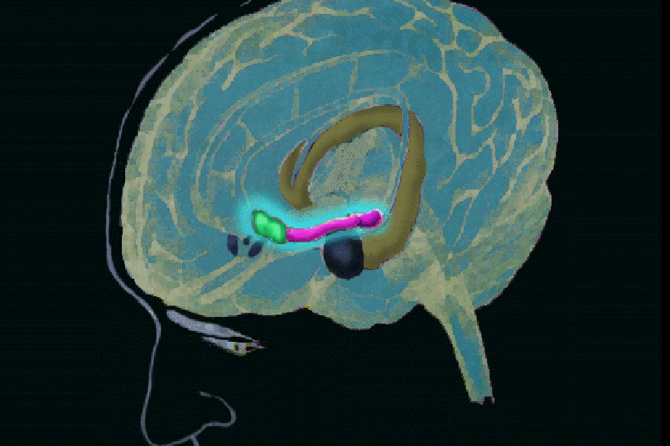
Des raisons biologiques ?
Dopamine (Howes, 2012; Jarcho, 2012; Potvin, 2009)
Amphétamines → psychoses toxiques
Libération accrue de dopamine au niveau du striatum dans la SCZ (TEP)
Antipsychotiques = antagonistes de récepteurs D₂
Dopamine: Rôle dans la modulation de la douleur ?
Glutamate (Krystal, 1994; Hu, 2015; Woolf, 2011)
Kétamine = antagoniste des récepteurs NMDA
Kétamine → effets psychoto-mimétiques (Krystal, 1994)
Association entre SCZ et variations polymorphiques des récepteurs NMDA_{2A}, AMPA₁ & mGLU3 du glutamate
Kétamine → ↓ sensibilisation centrale a la douleur (animal & humain)

Slide 20
Les mécanismes endogènes de modulation de la douleur
Ces mécanismes influencent le risque de développer de la douleur chronique a la suite d’une opération ou d’une chirurgie (Wilder-Smith, 2010
Mécanismes de sensibilisation
L’ingrédient: la vitesse de stimulation
Fibres lentes (fibres C)
“sensibilisation centrale”
Hyperalgésie
(sur le site et ailleurs)
Glutamate (kétamine)
Mécanismes d’inhibition (voies descendantes)
Trois neurotransmetteurs
Opioïdes
Sérotonine
Norépinéphrine
L’effet d’inhibition varie en fonction de:
L’intensité de la stimulation
La durée de la stimulation
La surface de la stimulation

